Slide 1
SERVICIO DE GESTIÓN DE LA INVESTIGACIÓN
UNIVERSIDAD DEL ALMERÍA
CONVOCATORIA PROYECTOS GENERACIÓN DEL CONOCIMIENTO 2023.
PRESENTACIÓN DE SOLICITUDES Y GESTIÓN ADMINISTRATIVA
SESIÓN INFORMATIVA
16 DE ENERO DE 2023

Slide 2
CRITERIOS DE EVALUACIÓN
Calidad y viabilidad de la propuesta (40 puntos Orientada y 50 no Orientada)
Calidad (25 puntos en Orientada y 30 en no Orientada)
En Orientada:
Se valorará la idoneidad de la propuesta a las características y finalidad de la convocatoria y/o modalidad
Se valorará la calidad científica, tecnológica e innovadora de la propuesta en términos de relevancia, claridad, novedad de la hipótesis de partida
Se valorará la novedad, adecuación y contribución de los objetivos planteados a la resolución de problemas concretos y vinculados a la prioridad temática seleccionada.
Cuando sea pertinente se valorará el carácter inter y multidisciplinar de la propuesta.
Para el caso de proyectos presentados de forma coordinada se valorará, asimismo, la justificación y el valor añadido de la coordinación

Slide 3
CRITERIOS DE EVALUACIÓN
1. Calidad y viabilidad de la propuesta (40 puntos en Orientada y 50 en no Orientada)
1.2 Viabilidad (15 puntos en Orientada y 20 en no Orientada)
En no Orientada
Se valorará la definición, novedad e idoneidad de la metodología propuesta y la adecuación del plan de trabajo y del cronograma a la consecución de los objetivos propuestos.
Se valorará valorar la calidad e impacto de los resultados previos obtenidos relacionados con la temática de la propuesta que permitan avalar la viabilidad de la misma
Se valorará la adecuación de la distribución de actividades entre los distintos miembros del equipo de investigación, la identificación de puntos críticos y planes de contingencia y los recursos humanos, materiales y de equipamiento disponibles para llevar a cabo la propuesta.

Slide 4
CRITERIOS DE EVALUACIÓN
2. Equipo de investigación (30 puntos en ambas modalidades)
Calidad de las contribuciones científico-técnicas y otros resultados del IP/co-IP y miembros del Equipo de investigación
Dirección y participación en proyectos públicos de I+D+i nacionales
La experiencia en transferencia de tecnología
Grado de eficiencia en la gestión y utilización de recursos económicos en proyectos en curso o anteriores
Capacidad formativa del equipo
Se valorará la internacionalización de los componentes del equipo en términos de liderazgo o participación en consorcios y/o organizaciones científicas internacionales
Se valorará la idoneidad de la especialización y conocimientos de los
componentes del proyecto a las actividades de la propuesta

Slide 5
CRITERIOS DE EVALUACIÓN
3. Impacto científico, económico y social esperado de los resultados (10 puntos en no Orientada y 20 en Orientada)
Se valorara el impacto científico, técnico, social y económico esperado de los resultados para impulsar avances significativos en la generación de conocimiento científico técnico (en la modalidad Orientada en el ámbito de la prioridad temática seleccionado)
Se valorará el plan de comunicación científica de los resultados en términos de publicaciones, presentaciones y comunicaciones a congresos y otros foros principalmente internacionales incluyendo aspectos de acceso abierto
En la modalidad de Orientada se valorará el plan de trasferencia y valorización de resultados; la participación de usuarios finales en la propuesta
Se valorará el impacto social y económico de las actividades previstas y el plan y alcance de divulgación de los resultados a la sociedad.
En el caso en que resulte pertinente, se podrá valorar el plan de gestión de datos de investigación; la inclusión de la dimensión de género en el contenido de la investigación o el impacto asociado al ámbito de la discapacidad y otras áreas de inclusión social.

Slide 6
CRITERIOS DE EVALUACIÓN
4. Adecuación del presupuesto (10 puntos ambas modalidades)
Se valorará la claridad, justificación y adecuación del presupuesto solicitado en relación con los objetivos a alcanzar y las actividades a desarrollar en el ámbito del proyecto

Slide 7
MODALIDAD Y TIPO DE PROYECTOS

Slide 8
MODALIDAD Y TIPOS DE PROYECTOS
Proyectos de Investigación
NO ORIENTADA
Proyectos sin orientación temática previamente definida, que están motivados por la curiosidad científica y tienen como objetivo primordial el avance del conocimiento, independientemente del horizonte temporal y el ámbito de aplicación del mismo
Tipo A
Jóvenes investigadores/as
Tipo B
Investigadores/as consolidados/as
Proyectos de Investigación
ORIENTADA
Tipo A
Jóvenes investigadores/as
Se trata de proyectos que están orientados a la resolución de problemas
concretos y vinculados a las prioridades temáticas asociadas a los
desafíos mundiales y competitividad industrial de la sociedad.
PRIORIDADES TEMÁTICAS (Anexo III)
Documento PEICTI 2021-2023
Tipo B
Investigadores/as consolidados/as
1_ Salud
2_ Cultura, creatividad y sociedad inclusiva
3_ Seguridad civil para la sociedad
4_ Mundo digital, industria, espacio y defensa 5_ Clima, energía y movilidad
6_ Alimentación, bioeconomía, recursos naturales y medio ambiente

Slide 9
TIPOS DE PROYECTOS SEGÚN IP
Tipo A
Jóvenes investigadores/as
Tipo B
Investigadores/as consolidados/as
Proyectos dirigidos por uno/a o dos IP (ambos con los mismos requisitos) con contribuciones científico- técnicas relevantes e innovadoras.
No es necesario que el CoIP sea de la UAL.
Que NO hayan sido previamente IP de proyectos de más de un año de duración en convocatorias del Plan Estatal o similares (ISC III, INIA …).
Fecha de obtención del grado de doctor :
entre el 1 de enero de 2012 y el 31 de diciembre de 2020 (Ampliación del plazo situaciones art 8.3 c)
* Proyectos dirigidos por uno/a o dos IP con trayectoria investigadora consolidada y que cumplan los requisitos que establece el artículo 8 para este tipo de proyectos.
No es necesario que el Co-IP sea de la UAL
* Se incluyen dentro de esta modalidad, los proyectos tipo RTA, dirigidos por entidades del sistema INIA- CCAA, participantes en la Comisión Coordinadora de Investigación Agraria, creada por Orden Ministerial de 8 de enero de 1987 para potenciar la coordinación entre las distintas CCAA y estimular la cooperación entre grupos de investigación de diferentes administraciones.

Slide 10
CARACTERÍSTICAS DE LOS PROYECTOS INVIDIUALES O COORDINADOS
Proyecto INDIVIDUAL
Proyectos dirigidos por uno/a o dos IP con un equipo de investigación y equipo de trabajo
Proyecto COORDINADO
Proyecto formado por un mínimo de dos y un máximo de 6 subproyectos, cada uno de ellos con uno/a o dos IP y un equipo de investigación y un equipo de trabajo.
La/las personas IP del Subproyecto 1 (que deberá ser de tipo B) será o serán los coordinadores científicos del proyecto coordinado. Si tiene dos investigadores principales, ambos serán considerados coordinadores.
Los subproyectos podrán ser de tipo A y/o B, pero el proyecto coordinador solo podrá ser e tipo B.
Todos los subproyectos deberán ser de la misma modalidad, de la misma el Area temática y duración.
Podrán ser de distintas entidades beneficiarias o de la misma, siempre que, cuando sean de la misma entidad, se aporte una dimensión de relevancia para el proyecto coordinado que no pueda ejecutarse con un proyecto individual con dos investigadores principales.
En los proyectos tipo RTA la entidad beneficiaria del subproyecto 1 deberá ser INIA o instituciones integradas en la Comisión Coordinadora de Investigación Agraria INIA-CCAA (artículo 8.7.d) de la convocatoria).
Si el subproyecto 1 no fuese propuesto para financiación, el resto de los subproyectos no podrán ser financiados.
Si el subproyecto 1 es financiado no implica que todos los subproyectos lo sean.
Se indicará un título para cada subproyecto, incluido el subproyecto coordinador, así como uno diferente para el proyecto coordinado en su conjunto.
Los subproyectos financiados no podrán subcontratar las actividades que figuren en la memoria como responsabilidad de los
subproyectos no financiados.
* Se ha de tener en cuenta que el subproyecto coordinador no puede ser firmado y registrado en tanto el resto de subproyectos no lo haya hecho. Por ello, si el subproyecto coordinador pertenece a la UAL, se ha de informar al resto de participantes de nuestros plazos internos.

Slide 11
DURACIÓN DE LOS PROYECTOS
Como regala general los Proyectos tendrán una duración de 3-4 años
Se podrá solicitar proyecto de 2 años en casos excepcionales, no mencionados anteriormente y siempre que se cumplan alguna de las siguientes circunstancias:
Cuando la vinculación del/de la IP no alcance para la ejecución del proyecto de mayor duración.
Cuando existan motivos científico técnicos extraordinarios, siempre que se justifiquen debidamente en la solicitud y memoria científico técnica.

Slide 12
CARACTERÍSTICAS Y REQUISITOS DE LOS MIEMBROS DEL PROYECTO

Slide 13
INVESTIGADOR PRINCIPAL
En el caso de dos IP, ambos tendrán la misma consideración a todos los efectos, incluida la valoración de
los méritos que acrediten la capacidad científico-técnica para liderar el proyecto
REQUISITOS para ser IP o COIP de un Proyecto
Grado de Doctor anterior a 1 de enero de 2021 ( Ampliación para los proyectos tipo A en situaciones Art 8.3 c)
Cumplir el requisito de Vinculación (Art. 8.1 b) y el Régimen de participación y compatibilidad (fecha de finalización anterior al 31 de agosto de 2023)
Sólo puede participar en una solicitud presentada.
La presentación de una solicitud como IP es incompatible con figurar como IP o como miembro del equipo investigador de otra solicitud de esta convocatoria 2023.
Tampoco podrá figurar como IP en una solicitud presentada a esta convocatoria si participa como IP o como personal del equipo de investigación en un proyecto concedido en alguna de las convocatorias (Anexo V), y el proyecto tiene una fecha de finalización posterior al 31 de agosto de 2024, sin que se tengan en consideración los períodos de prórroga que se hubieran concedido.

Slide 14
EQUIPO DE INVESTIGACIÓN
Estar en posesión del grado de doctor o de licenciado, ingeniero, arquitecto o graduado y cumplir el requisito de vinculación con la entidad desde el fin del plazo de presentación de solicitudes hasta la fecha final del periodo de ejecución del proyecto. Dicha vinculación podrá ser funcionarial, estatutaria, laboral o cualquier otro vínculo profesional con la entidad solicitante o con otra entidad que cumpla los requisitos para ser entidad solicitante.
Máximo de 2 solicitudes de esta convocatoria, y, si ya se participa como miembro del equipo de investigación en un proyecto concedido de las convocatorias citadas anteriormente cuya fecha de finalización sea posterior al 31 de agosto de 2024 (de acuerdo con el plazo fijado en su resolución de concesión), se podrá figurar como personal del equipo de investigación como máximo en una solicitud de esta convocatoria.
Además, no se podrá figurar como IP en una solicitud presentada a esta convocatoria si, en la fecha del cierre del plazo de presentación de solicitudes, se participa como IP o como miembro del equipo de investigación, independientemente de la modalidad o tipología, en un proyecto concedido de las convocatorias citadas en el anexo V, cuya fecha de finalización sea posterior al 31 de agosto de 2024, de acuerdo con el plazo fijado en su resolución de concesión, sin que se tengan en consideración los períodos de prórroga que se hubieran concedido.

Slide 15
ANEXO V. CONVOCATORIAS
Año conv. | Modalidad de la actuación | Órgano convocante
2020 | Acción Estratégica en Salud. Proyectos de investigación en Salud. Modalidad A. Proyectos de investigación en salud | Instituto de Salud Carlos III
2020 | «Proyectos de I+D» | Agencia Estatal de Investigación
2021 | Acción Estratégica en Salud. Proyectos de investigación en Salud. Modalidad A. Proyectos de investigación en salud | Instituto de Salud Carlos III
2021 | «Proyectos de Generación de Conocimiento» | Agencia Estatal de Investigación
2022 | Acción Estratégica en Salud. Proyectos de I+D+i en salud | Instituto de Salud Carlos III
2022 | «Proyectos de Generación de Conocimiento» | Agencia Estatal de Investigación
2023 | Acción Estratégica en Salud. Proyectos de I+D+i en salud | Instituto de Salud Carlos III

Slide 16
EQUIPO DE TRABAJO
Se compone de que aquellas personas que participan en la ejecución del proyecto de investigación y que no cumplen alguno de los requisitos para ser IP o para formar parte del equipo de investigación.
Personal que no cumpla las condiciones de vinculación (sin vinculación o con vinculación inferior a la vigencia del proyecto).
Profesores Sustitutos interinos
Profesores Asociados
Personal contratado con cargo a proyectos Profesores invitados
Personal Predoctoral en Formación
Personal Técnico de apoyo a la investigación.
Personal Investigador perteneciente a entidades de investigación sin residencia fiscal en España (Art. 9.3.d)
Alumnos de Doctorado
No deberán figurar en el equipo de trabajo aquellas personas que tengan una relación funcionarial, estatutaria, laboral o cualquier otro vinculo profesional con la entidad solicitante o con otra entidad que cumpla los requisitos de la convocatoria para formar parte del equipo de investigación.
Estos investigadores deberán quedar registradas en la aplicación de solicitud.
Además se describirán en la memoria científico-técnica las actividades que vayan a realizar, pudiéndose imputar al proyecto los gastos subvencionables derivados de las mismas.
Los componentes del equipo de trabajo no podrán figurar como responsables de objetivos y tareas del proyecto.

Slide 17
OTRO REQUISITOS
AUTORIZACIÓN para participar en proyectos de otras entidades:
Para el personal que no tenga vinculación durante toda la vida del proyecto, se seguirán los criterios indicados en los apartados anteriores.
PERSONAL DE OTRAS ENTIDADES:
Los miembros de otras entidades españolas deberán aportar autorización de su entidad en los términos establecidos en el art. 8.2 b) y art. 9.1 b) de la convocatoria en relación a los requisitos de la vinculación.
La autorización debe indicar claramente que la entidad se compromete al mantenimiento
de la vinculación, si no lo indica no se da por válida.
No se tramitarán proyectos que no cuenten, antes de cerrar la solicitud, con todas las autorizaciones de los miembros externos del equipo de investigación (el equipo de trabajo no requiere ser autorizado). En caso de no disponer de ellas, deberán de excluir del proyecto a dichos investigadores.

Slide 18
TRAMITACIÓN DE LAS SOLICITUDES

Slide 19
PROCESO DE SOLICITUD
PLAZOS
El plazo de solicitud es ÚNICO
Del 9 de enero de 2023
al 31 de enero de 2023 a las 14:00 horas (hora peninsular española)
El PLAZO INTERNO para la presentación de los proyectos:
25 de enero a las 14:00 horas

Slide 20
SUGERENCIAS
Puede consultar el documento de “Preguntas Frecuentes” para aclarar dudas y decida la modalidad más adecuada: “Investigación Orientada” o “Investigación No Orientada”
RECOPILE TODA LA INFORMACIÓN NECESARIA ANTES DE CERRAR LA SOLICITUD
PROCURE QUE LA MEMORIA RESPONDA A TODOS LOS ITEMS DE LOS CRITERIOS DE EVALUACIÓN, ESPECIALMENTE LOS DE IMPACTO SI ELIGE LA MODALIDAD DE INVESTIGACION ORIENTADA.
REVISE TODOS LOS DOCUMENTOS APORTADOS ANTES DE CERRAR LA SOLICITUD, ESPECIALMENTE
LA MEMORIA CIENTÍFICO-TÉCNICA Y LOS CVA DE LOS INVESTIGADORES PRINCIPALES:
Recuerde que algunos de estos documentos, en concreto la memoria científico técnica y los CVA de los IP, NO SON SUBSANABLES.
RECUERDE QUE LA MEMORIA CIENTÍFICO-TÉCNICA Y EL PRESUPUESTO DEBEN PRESENTARSE EN INGLÉS SI SOLICITA UN PRESUPUESTO EN COSTES DIRECTOS IGUAL O SUPERIOR A 100.000€. AUNQUE SE RECOMIENDA PRESENTAR LA SOLICITUD INDEPENDIENTEMENTE DEL IMPORTE DEL PRESUPUESTO.

Slide 21
PROCESO DE TRAMITACIÓN
1
2
TRÁMITES
AGENCIA ESTATAL DE INVESTIGACIÓN
TRÁMITES
VICERRECTORADO DE POLÍTICA CIENTÍFICA
Revisión de la documentación:
Formulario electrónico de SOLICITUD
Memoria Científico-Técnica
CVA
Documentación específica
SOLICITUD generada en AEI
Fichero de FIRMAS
OTROS documentos según caso específico
Una vez completados los dos trámites se procederá a la
FIRMA DE LA SOLICITUD POR PARTE DEL REPRESENTANTE LEGAL DE LA UAL
y se dará por finalizado el trámite de solicitud

Slide 22
TRAMITACIÓN ELECTRÓNICA EN LA AGENCIA ESTATAL DE INVESTIGACIÓN

Slide 23
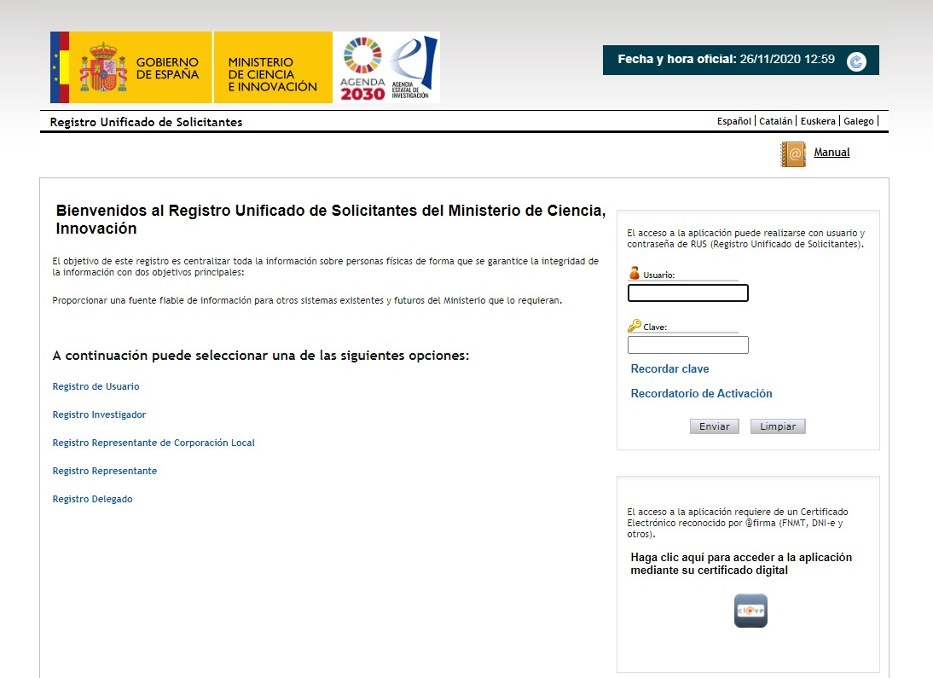
TRAMITACIÓN ELECTRÓNICA EN LA AEI
REGISTRO UNIFICADO DE SOLICITANTES (RUS)
En el caso de proyectos que se presenten con dos IP, ambos DEBERÁN ESTAR DADOS DE ALTA EN RUS
El formulario de solicitud lo presentará el/la IP que actúe como interlocutor/a con la Agencia a
efectos de comunicaciones. https://aplicaciones.ciencia.gob.es/rus/
Los datos de la persona de contacto responsable de la gestión de estas ayudas en la entidad son:
Nombre: Enrique Padial Romero
Teléfono: 950214674
Correo electrónico: epadial@ual.es
Cargo: Jefe de Servicio de Gestión de la Investigación

Slide 24
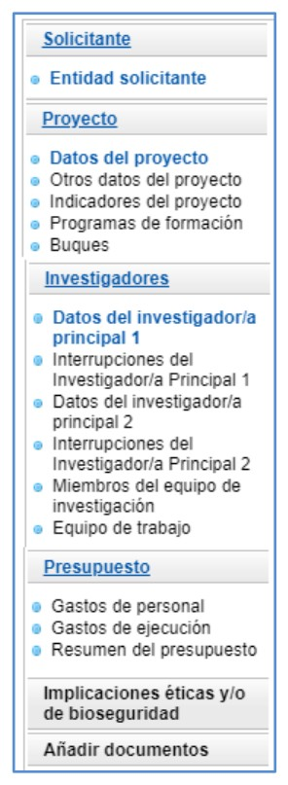
TRAMITACIÓN ELECTRÓNICA EN LA AEI
(Consultar Manual para presentar una solicitud)
PARTES FUNDAMENTALES COMPONEN LA SOLICITUD.
Cuando se selecciona cada uno de los apartados, se despliegan páginas diferentes que deberán ser cumplimentadas.

Slide 25
TRAMITACIÓN ELECTRÓNICA EN LA AEI
_ SELECCIONAR:
MODALIDAD de los Proyectos a la que concurre
(Investigación Orientada o NO Orientada)
TIPO de Proyecto que solicita (A o B para modalidad NO Orientada / A,B o RTA para modalidad Orientada)
Si elige modalidad Orientada, aparece un desplegable para
elegir una de las 6 PRIORIDADES TEMÁTICAS.
A continuación Seleccionar el ÁREA TEMÁTICA PRINCIPAL La descripción de las Áreas temáticas podrá encontrarla en las páginas web de la Agencia. Es obligatorio rellenar un área temática principal y opcional el seleccionar un área temática secundaria.
El “Código FORD” recoge el área asociada al proyecto solicitado, según la clasificación de áreas de conocimiento dada por el estándar internacional de Áreas de Ciencia y Tecnología de la OCDE (FOS 07/FORD 15), recogida en el Manual de Frascati. Los códigos FORD pueden consultarse en el siguiente enlace: https://www.oecd.org/science/inno/38235147.pdf

Slide 26
TRAMITACIÓN ELECTRÓNICA EN LA AEI
SOLICITUD TELEMÁTICA
Código NABS
PROYECTOS COORDINADOS
Al seleccionar como “Forma de ejecución” la opción “Coordinado”, una vez guardado, quedará bloqueado el tipo de proyecto seleccionado (se verá en gris). En el caso de que sea un proyecto coordinado, se recomienda cumplimentar todos los campos del subproyecto coordinador antes de enviar al resto de IP el código “Identificador de proyecto” que genera automáticamente la aplicación.
A la pregunta de si la entidad tiene un Plan de Igualdad? SI y se adjunta el enlace al Plan de Igualdad de la UAL
https://www.igualdad.ual.es/index.php/plan-de-igualdad

Slide 27
TRAMITACIÓN ELECTRÓNICA EN LA AEI
SOLICITUD TELEMÁTICA
INVESTIGADORES: IP1 Y IP2 Y EQUIPO DE INVESTIGACIÓN
En este apartado, el/la IP de la actuación introducirá sus DATOS PERSONALES Y ACADÉMICOS, así como los del/de la IP2 (en caso de que exista), de las personas que componen el equipo de investigación (que cumplan los requisitos indicados en los artículos 6 y 7 de la resolución de convocatoria) y de las que componen el equipo de trabajo.
En la pregunta ¿La entidad es un centro tecnológico…..? INDICAR NO
El código ORCID se utilizará para recuperar de las bases de datos bibliométricas las publicaciones asociadas al investigador. Los códigos relacionados con las bases de datos WoS o SCOPUS no son obligatorios, por lo cual no debe seleccionar nada en la pregunta “Indique la base de datos que ha utilizado” en caso de que no desee aportar estos códigos.
Se podrán introducir tantas personas que componen el equipo de investigación como se requiera, siempre y
cuando cumplan los requisitos establecidos en la convocatoria.
Deberá incluir una reseña (8.000 caracteres como máximo) de cada una de las personas que componen el EQUIPO DE INVESTIGACIÓN, por lo que se recomienda que se solicite esta información a los participantes cuanto antes. Se incluirá también un listado de las 10 aportaciones más relevantes, en forma de publicaciones en revistas, libros, congresos, actividades de transferencia y explotación de resultados, proyectos en los que ha participado. Además, deberá introducir el código ORCID.

Slide 28
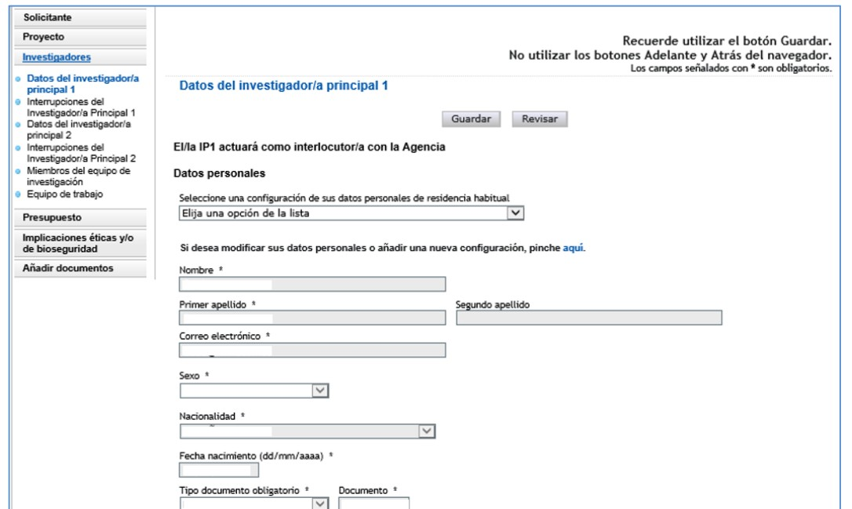
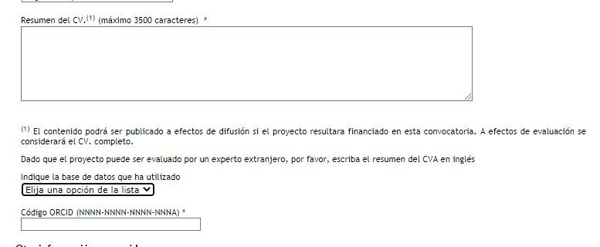
TRAMITACIÓN ELECTRÓNICA EN LA AEI
SOLICITUD TELEMÁTICA
EL RESUMEN SE ESCRIBIRÁ EN INGLÉS

Slide 29
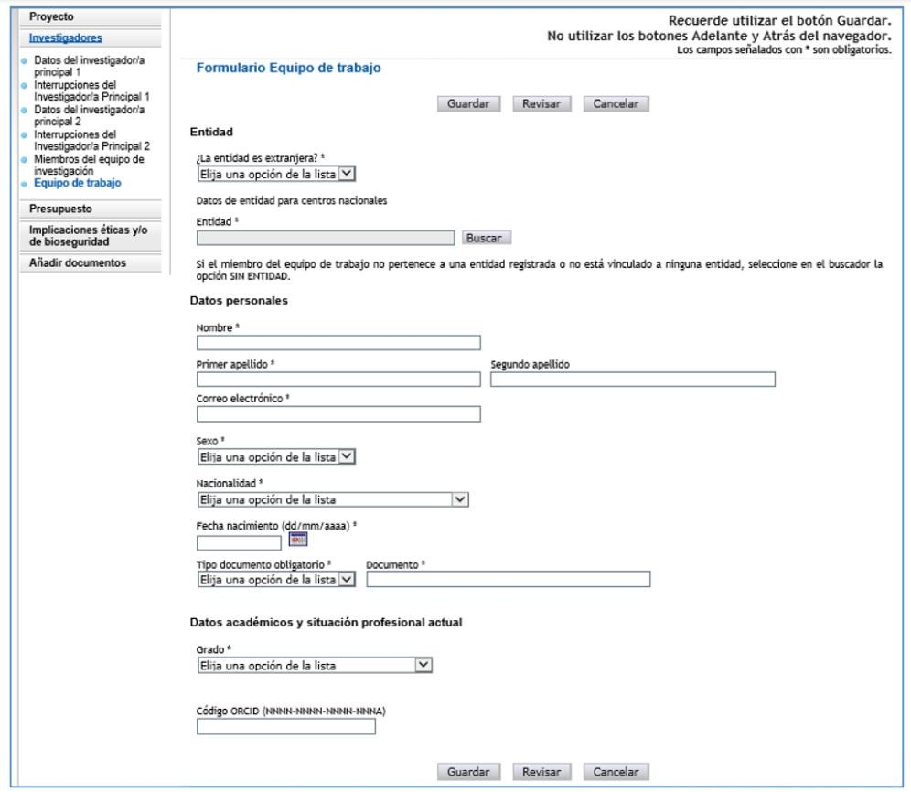
TRAMITACIÓN ELECTRÓNICA EN LA AEI
SOLICITUD TELEMÁTICA
EQUIPO DE TRABAJO
Sección “EQUIPO DE TRABAJO”:
Todos los campos de esta sección son obligatorios salvo el segundo apellido y el código ORCID.

Slide 30
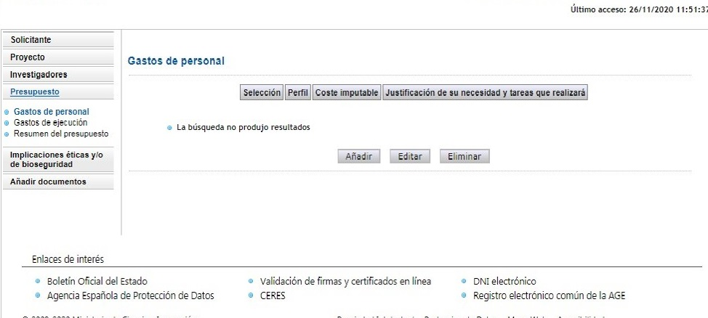
TRAMITACIÓN ELECTRÓNICA EN LA AEI
SOLICITUD TELEMÁTICA
PRESUPUESTO
Esta página se compone de las páginas “Gastos de personal”, “Gastos de Ejecución” y “Resumen del presupuesto”. Debe rellenar las dos primeras. La tercera se completará automáticamente con los datos aportados en las dos anteriores, y solo está disponible para su consulta.

Slide 31
TRAMITACIÓN ELECTRÓNICA EN LA AEI
SOLICITUD TELEMÁTICA
PRESUPUESTO: GASTOS DE PERSONAL
GASTOS DE PERSONAL: Se debe indicar el perfil de la persona que se desea contratar, indicando así mismo las tareas en las que estará involucrada, la duración prevista del contrato y la necesidad del mismo considerando la composición del equipo de investigación y/o de trabajo.
Se recuerda que el personal solicitado en este apartado no podrá ser responsable de las tareas del proyecto.
La carencia de investigadores en el Equipo de Investigación no se puede suplir con la contratación de
personal
Para el cálculo del coste de contratos incluidos en gastos de personal :
Coste mínimo anual contrato de doctor: 32.000euros
Coste mínimo anual contrato grado/licenciado: 26.000 euros
Coste mínimo anual contrato FP: 23.000 euros

Slide 32
TRAMITACIÓN ELECTRÓNICA EN LA AEI
SOLICITUD TELEMÁTICA
PRESUPUESTO_ GASTOS DE EJECUCIÓN
GASTOS DE EJECUCIÓN (Art. 11 de la convocatoria):
Adquisición de inventariable.
Alquiler de inventariable.
Fungible y similares.
Mantenimiento de inventariable.
Otros gastos.
Viajes y dietas.
RESUMEN DEL PRESUPUESTO: sólo consulta

Slide 33
TRAMITACIÓN ELECTRÓNICA EN LA AEI
SOLICITUD TELEMÁTICA
Para TERMINAR SU SOLICITUD, es necesario añadir los documentos obligatorios a aportar en su
solicitud antes de proceder a la firma de ésta:
Memoria científico-técnica (en inglés si se solicitan más de 100.000€)
CVA del IP/Co-IP
Situaciones art. 8.3 (solo para proyectos de tipo A)
Proyectos con actuaciones especiales
El/la IP puede acceder al RUS y a la aplicación informática de solicitud de ayudas sin certificado
electrónico.
El/la IP también podrá generar la solicitud definitiva sin necesidad de certificado.

Slide 34
TRAMITACIÓN ELECTRÓNICA EN LA AEI
MEMORIA CIENTÍFICO-TÉCNICA del proyecto (Anexo VII)
EXTENSIÓN MÁXIMA:
20 páginas para proyectos individuales 35 paginas para proyectos coordinados
Recomendable letra Times Roman, Calibri o Arial
Tamaño mínimo 11 puntos.
Proyectos con PRESUPUESTO IGUAL O SUPERIOR A 100.000€ (Sin incluir Costes Indirectos) deberán presentar la MEMORIA EN INGLES.
MEMORIA ÚNICA PARA PROYECTOS COORDINADOS, en la que se deberá incluir una justificación de la necesidad de la coordinación , la participación de cada uno de los subproyectos y el valor añadido que supone la coordinación frente a un proyecto individual.
NOTA IMPORTANTE
El CVA del/ de la IP y la MEMORIA CIENTÍFICO-TÉCNICA son parte integrante de la solicitud, por lo que no podrán modificarse una vez firmada la solicitud por parte del Representante Legal.
Por ello asegúrese que los ficheros cargados son los correctos para participar en la convocatoria.

Slide 35
TRAMITACIÓN ELECTRÓNICA EN LA AEI
“CURRICULUM VITAE” ABREVIADO (CVA) en modelo normalizado
Se recomienda leer atentamente las INSTRUCCIONES para cumplimentar el CVA
Únicamente lo presentarán el/los IP del proyecto como un documento adjunto.
En solicitud se incorporara un resumen del CV de los investigadores que forman parte del equipo de investigación (reseña de 8000 caracteres, incluyendo espacios)
Se acepta el modelo normalizado disponible en la página de la Agencia o el que se genera
automáticamente desde la aplicación de FECYT utilizando la opción de generación de CVA
ENLACE Modelo de CVA e Instrucciones
Se presentará en ESPAÑOL, aunque SE RECOMIENDA EN INGLÉS, con una EXTENSIÓN MÁXIMA de 4 PÁGINAS.
En el currículum se pueden incluir los méritos que se consideren más relevantes obtenidos en cualquier momento de la trayectoria científica, a fecha de cierre del plazo de presentación de solicitudes.
Desaparece el apartado A2 de Formación académica y en su lugar se incluye la enumeración de situaciones profesionales anteriores a la actual, así como los periodos de interrupción en la carrera investigadora.
Se ha modificado el contenido del apartado B de Resumen del CV para progresar en la adecuación a los principios DORA.
Como consecuencia de este principio, desparecen las referencias a las bases de datos de Web of
Science y Scopus en el apartado A del CVA.

Slide 36
TRAMITACIÓN EN EL SGI
DOCUMENTOS A APORTAR AL SERVICIO DE GESTIÓN DE LA INVESTIGACIÓN
CON ANTERIORIDAD A LA FIRMA DE LA SOLICITUD POR PARTE DEL VICERRECTORADO DE POLÍTICA CIENTÍFICA, SERÁ REQUISITO IMPRESCINDIBLE APORTAR LA SIGUIENTE DOCUMENTACIÓN.
Deberán remitirse por correo electrónico a proyectosygrupos@ual.es o presencialmente en el Servicio de Gestión de la Investigación.
SOLICITUD DEL PROYECTO GENERADA EN LA AEI Y FIRMADA POR TODOS LOS COMPONENTES DEL EQUIPO DE INVESTIGACIÓN Y DE TRABAJO EN FORMATO PDF.
AUTORIZACIONES PARA PARTICIPAR DE LOS MIEMBROS DEL EQUIPO DE INVESTIGACIÓN DE OTRAS ENTIDADES.
JUSTIFICANTE DE SOLICITUD AL COMITÉ DE ÉTICA (CUANDO PROCEDA).
PLAZO LÍMITE INTERNO: 25 de enero a las 14:00 horas

Slide 37
INFORMACIÓN DE CONTACTO
Servicio de Gestión de la Investigación
Correo electrónico: proyectosygrupos@ual.es
Teléfonos: Benito Molina Orantes: 950214675
María Jesús Molina Orantes: 950214676
Vicerrectorado de Política Científica
Correo electrónico: vidiual@ual.es
Teléfono: 950015037
Agencia Estatal de Investigación AEI
Correo electrónico información sobre la convocatoria: proyexcyret@aei.gob.es

Slide 38
GRACIAS POR SU ASISTENCIA
DESDE EL SERVICIO DE GESTIÓN DE LA INVESTIGACIÓN Y DEL VICERRECTORADO DE POLÍTICA CIENTÍFICA ESTAMOS A SU DISPOSICIÓN PARA ASESORARLE EN LA TRAMITACIÓN Y GESTIÓN ADMINISTRATIVA DE PROYECTOS DE INVESTIGACIÓN.

